Slide 1
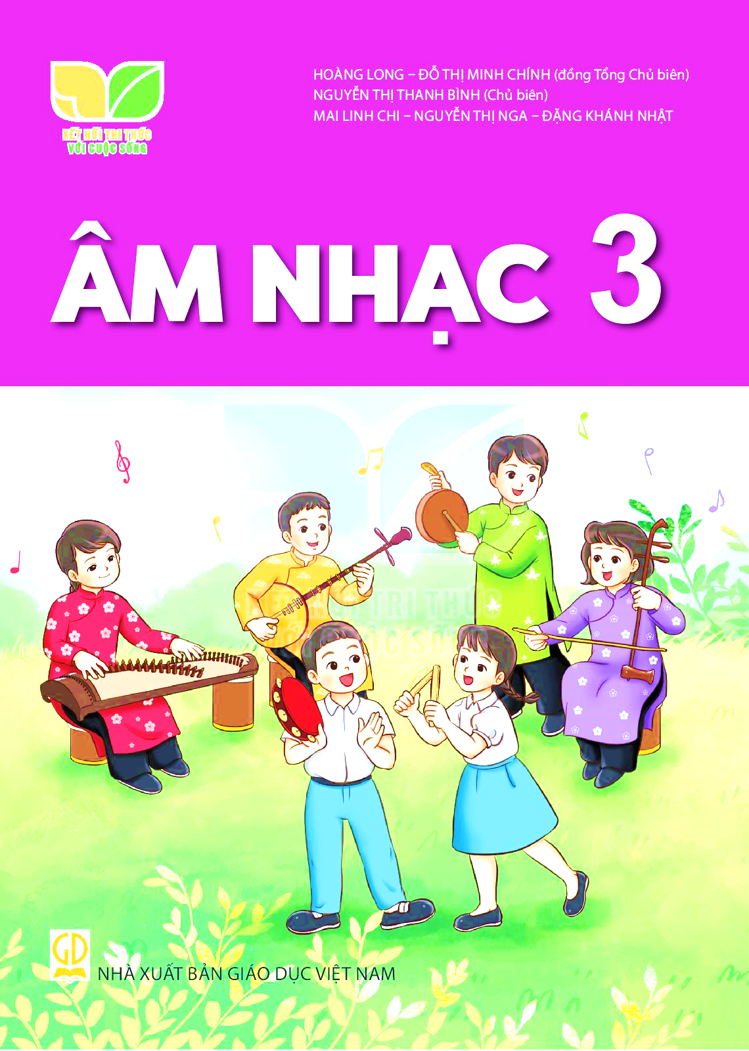


TIẾT 2
Nguyễn Phương Hạnh

Slide 2


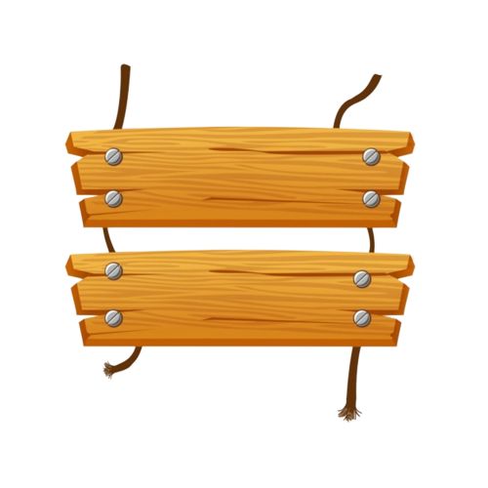
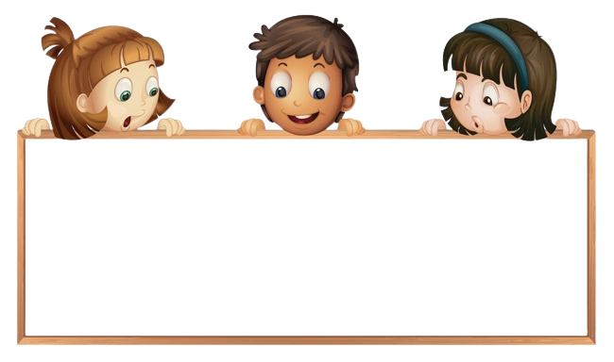
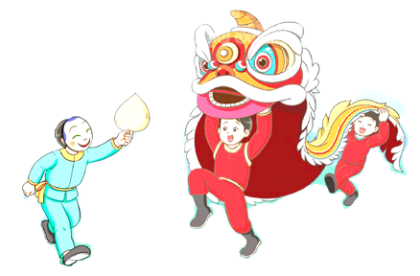
Nghe nhạc và vận động theo ý thích trích đoạn video bài hát “Tiếng trống đêm trăng”.

Slide 3
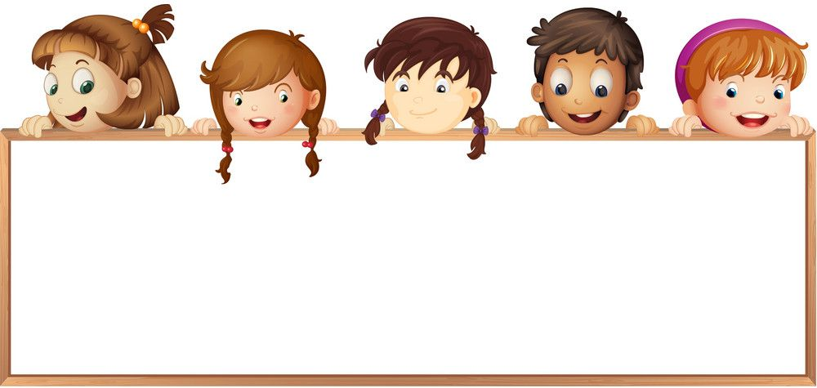

ÔN TẬP BÀI HÁT
MÚA LÂN
Nhạc và lời: Y Vân – Phùng Sửu

Slide 4
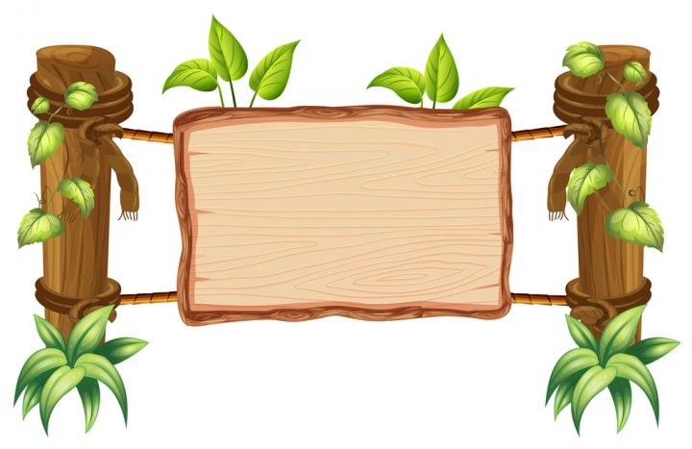
HÁT KẾT HỢP
GÕ ĐỆM

Slide 5

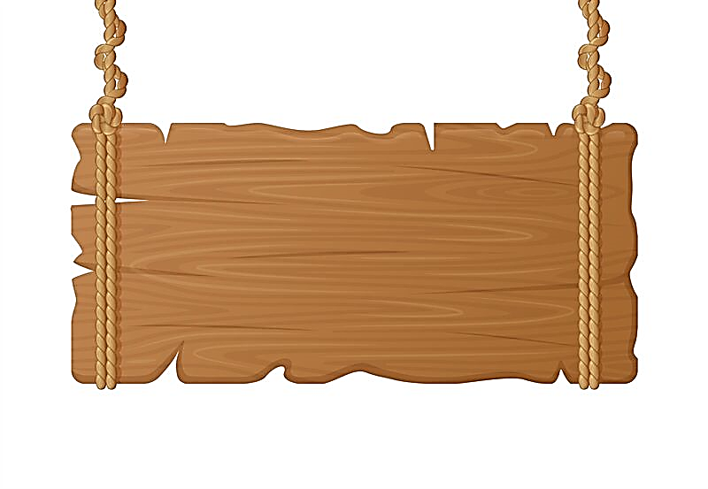
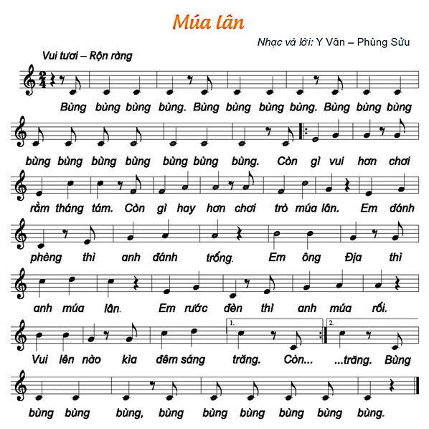
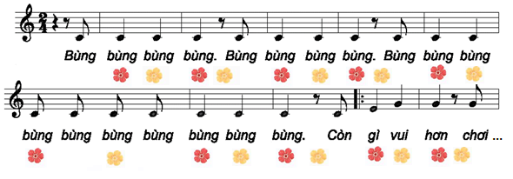

Slide 6
HÁT KẾT HỢP
VẬN ĐỘNG CƠ THỂ

Slide 7
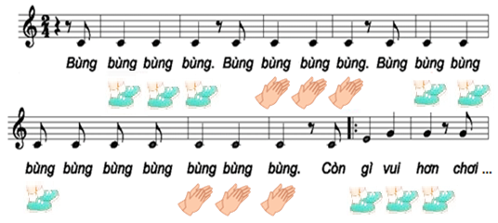

Slide 8

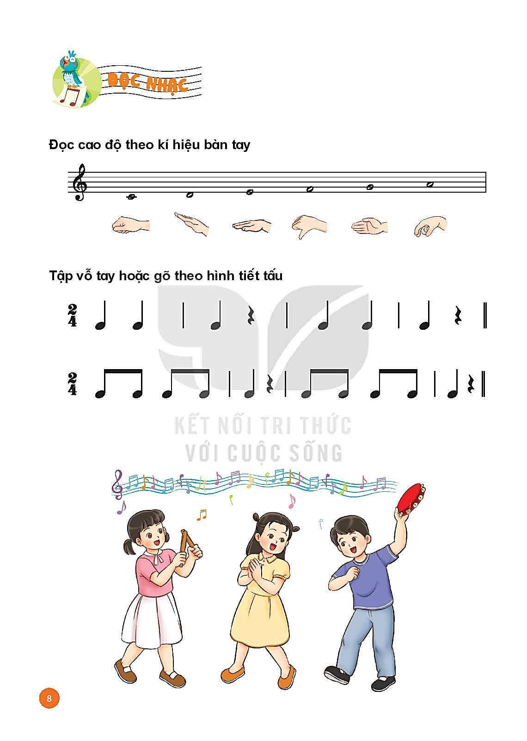

Slide 9


BÀI SỐ 1

Slide 10
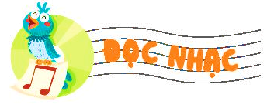
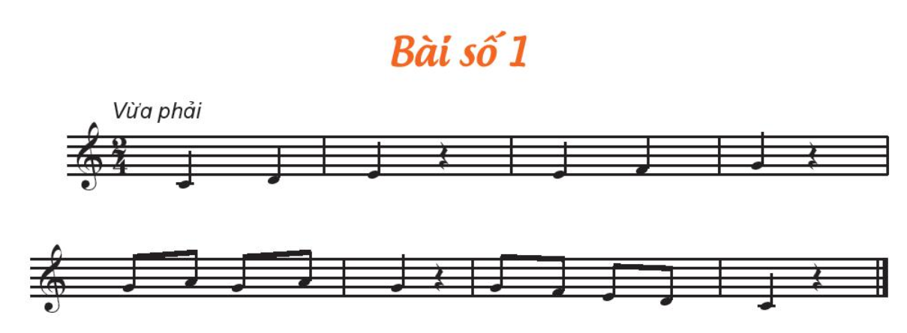

Slide 11
ĐỌC NHẠC
KẾT HỢP GÕ ĐỆM

Slide 12
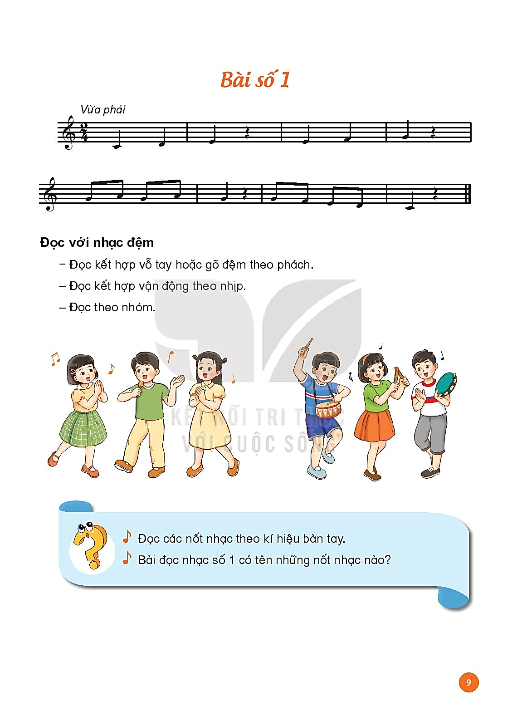
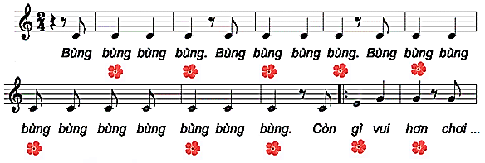


Slide 13
ĐỌC NHẠC KẾT HỢP
VẬN ĐỘNG CƠ THỂ
THEO NHỊP ĐIỆU

Slide 14


Slide 15


CÂU HỎI
Bài đọc nhạc số 1 có những tên nốt nhạc nào?
Hãy đọc các nốt nhạc theo kí hiệu bàn tay.

Slide 16

ĐỌC TO – NHỎ
THEO Ý THÍCH

Slide 17

TIẾT 2
ÔN TẬP BÀI HÁT:
MÚA LÂN
ĐỌC NHẠC:
BÀI SỐ 1

